Slide 1
PLANIFICACIÓN CLASES VIRTUALES Orientación SEMANA N°27 FECHA : 28 septiembre al 2 de octubre
Colegio Jean Piaget
Mi escuela, un lugar para aprender y crecer en un ambiente saludable

Slide 2
ASIGNATURA /CURSO | ORIENTACIÓN /SEGUNDO AÑO BÁSICO
NOMBRE DEL PROFESOR/A | CONVIVENCIA ESCOLAR
EDUCADORA DIFERENCIAL
OBJETIVO DE APRENDIZAJE PRIORIZACIÓN NIVEL 1 | OA 5 Manifestar actitudes de solidaridad y respeto, que favorezcan la convivencia, como: utilizar formas de buen trato, actuar respetuosamente y compartir con los pares.
INDICADORES DE EVALUACIÓN PARA OA | Identificar conductas que favorecen la convivencia y aquellas que no la favorecen. Identifican conductas que son negativas en las relaciones interpersonales.
CONTENIDO /HABILIDADES | Actitudes que favorezcan la convivencia escolar
OBJETIVO DE LA CLASE | Manifestar actitudes de solidaridad y respeto que favorezcan la convivencia.
EVALUACIÓN | Saca una foto a tu cuaderno con las respuestas del ticket de salida y envíalas a correo electrónico de tu profesor jefe.

Slide 5
Importante:
Cuándo esté la animación de un lápiz, significa que debes escribir en tu cuaderno
Cuándo esté esta animación de una cámara fotográfica, significa que debes mandar reporte sólo de esa actividad (una foto de la actividad)
Cuándo esté esta animación de un signo de pregunta, significa que debes pensar y analizar, sin escribir en tu cuaderno. Responder de forma oral.

Slide 6
REFLEXIÓN
Observa el siguiente video y comenta con tu compañeros
https://www.youtube.com/watch?v=fbWWalfJ7Sg

Slide 7
Inicio Activación Conocimientos Previos
¿Qué actitudes favorecen la buena convivencia ?

Slide 8
Pauta de autoevaluación (explique para qué sirve)
CONDUCTAS | N | MPV | AV | S
Invito a jugar y acojo a mis compañeros
Sé tratar bien a mis compañeros (sin golpear, molestar, mentir, poner apodo, etc)
Presto mis útiles y materiales
Ayudo a mis compañeros cuando lo necesitan
Utilizo palabras de cortesía (gracias, por favor, etc.)
Comparto con todos mis compañeros sin discriminar
Demuestro respeto por la clase sin interrumpir, molestar, etc.
N: Nunca MPV: Muy pocas veces AV: Algunas veces S: Siempre

Slide 9
Desarrollo de la clase
1.-Observa el siguiente video cortometraje y menciona qué aprendizaje puedes sacar de esa situación.
https://www.youtube.com/watch?v=qXCNQh_dCq0

Slide 10
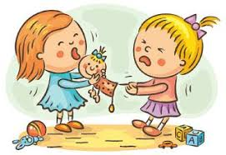
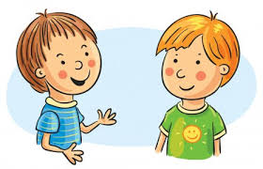
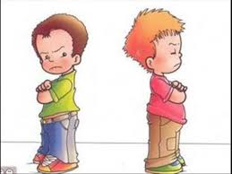
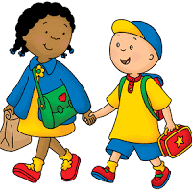
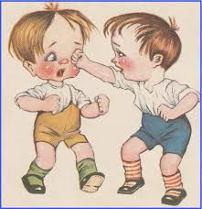
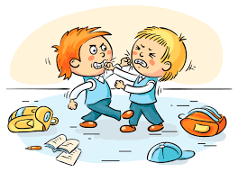
2.- Observa las siguientes imágenes y comenta qué acciones son favorables para tener una buena convivencia.

Slide 11
TICKET DE SALIDA
ASIGNATURA
SEMANA 24
CIERRE
Nombre: _______________________________________
INDICADORES DE EVALUACIÓN PARA EL OA
-Identificar conductas que favorecen la convivencia y aquellas que no la favorecen.
-Identifican conductas que son negativas en las relaciones interpersonales.
1.- ¿Qué acciones favorecen la buena convivencia?
2.- ¿En qué situación debo demostrar respeto por los demás ?
3.- ¿Por qué es importante acoger a todos los compañeros por igual?
Enviar fotografía de este ticket de salida al:
Correo: de profesora jefe
Celular:

